Slide 1


第四章 TensorFlow基础语法
Deep Learning & TensorFlow
张玉宏 博士
zhangyuhong001@gmail.com

Slide 2
1. 什么是张量（Tensor）

Slide 3
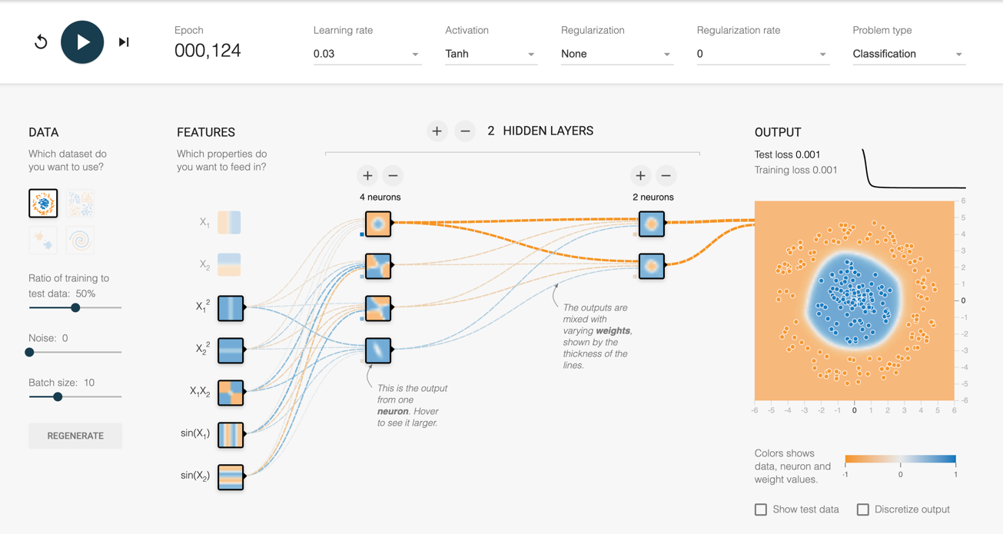
从Tensor 到Flow
https://playground.tensorflow.org

Slide 4
阶 | 名称与解释 | Python对应的实例
0 | 标量（Scalar），只有一个值 | s = 2.2
1 | 向量（Vector），标量构成的一维数组 | v = [1, 2, 3, 4]
2 | 矩阵（Matrix），由向量构成的二维数组，可视为一个有行有列的数据表 | m=[[1, 2, 3],[4, 5, 6],[7, 8, 9]]
3 | 张量（Tensor），可视为数据立方体，类似于三维数组 | t = [[[1, 2, 3],[4, 5, 6],[7, 8, 9]], [[10, 12, 13],[14, 15, 16],[17, 18, 19]]]
n | n阶张量，当n≥3时，可理解为高维矩阵，超出一般人的想象空间，直接称为n阶张量（或n维张量） | ……
表4-1 TensorFlow中的张量类型

Slide 5
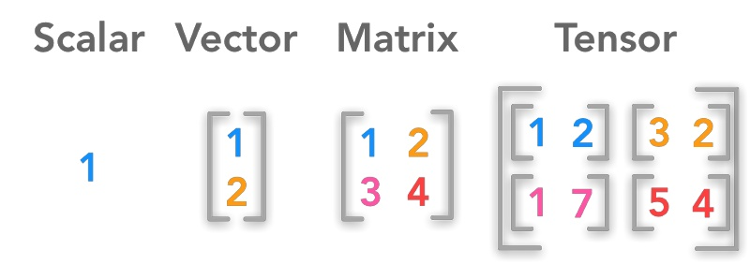
tensor: 𝑟𝑎𝑛𝑘>2

Slide 6
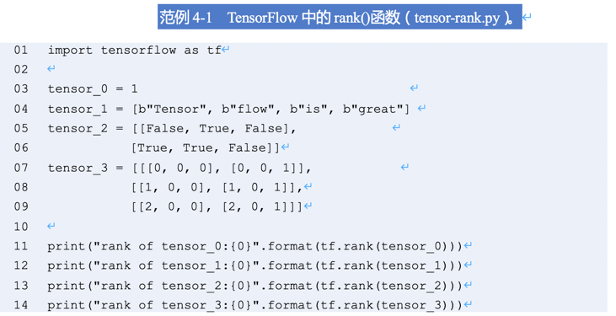
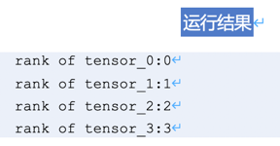

Slide 7
tf.shape张量的尺寸
In [1]: import tensorflow as tf
In [2]: tensor_0 = 1
In [3]: tf.shape(tensor_0)
Out[3]:
<tf.Tensor: id=3, shape=(0,), dtype=int32, numpy=array([], dtype=int32)>
In [4]: print("tensor_0的尺寸为:{0}".format(tf.shape (tensor_0)))
tensor_0的尺寸为:[]

Slide 8
tf.shape张量的尺寸
In [5]: tensor_1 = tf.range(10)
In [6]: print(tensor_1)
Out[6]: tf.Tensor([0 1 2 3 4 5 6 7 8 9], shape=(10,), dtype=int32)
In [7]: print("tensor_1的尺为:{0}".format(tensor_1.shape))
Out[7]: tensor_1的尺寸为:(10,)

Slide 9
2. 数据类型

Slide 10
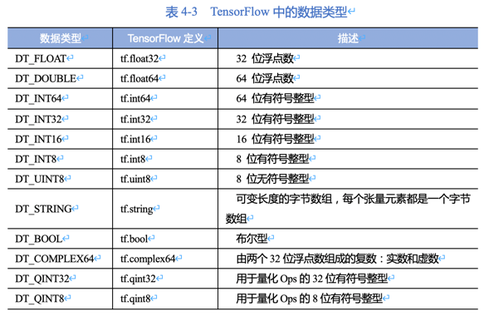

Slide 11
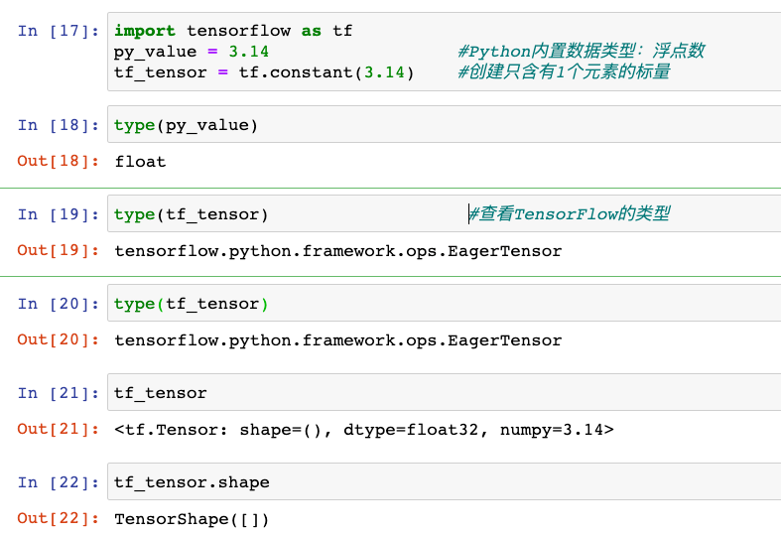
数值类型

Slide 12
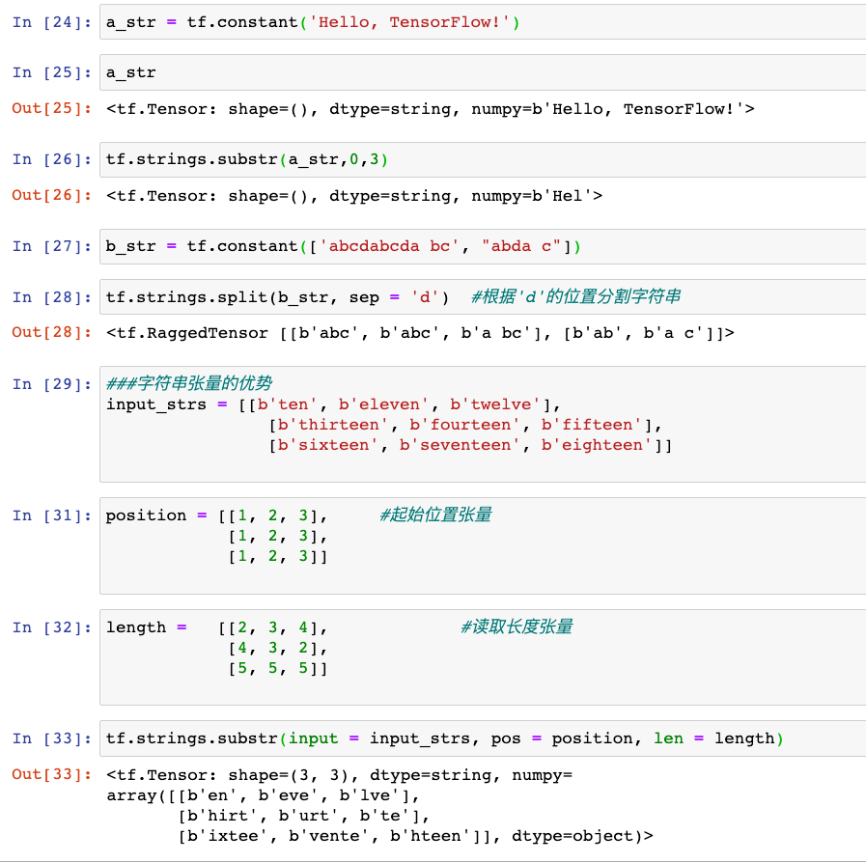
字符串类型

Slide 13
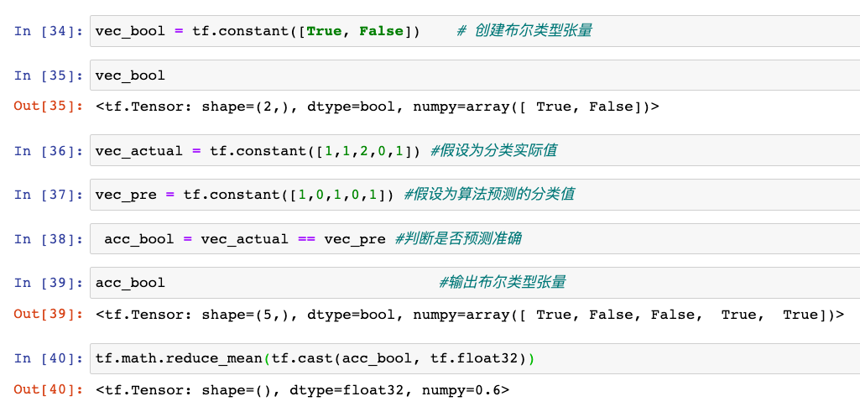
布尔类型

Slide 14
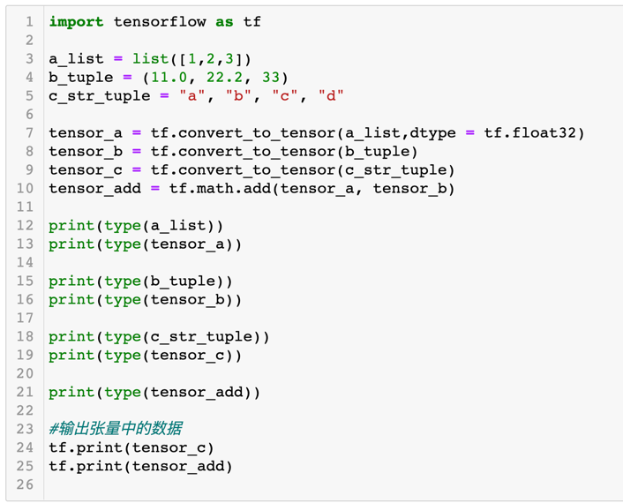
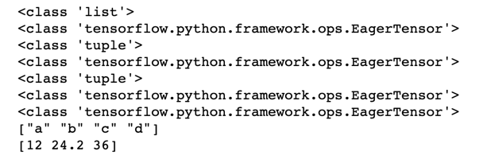
范例4-2 TensorFlow的张量类型（tensor_type.py）

Slide 15
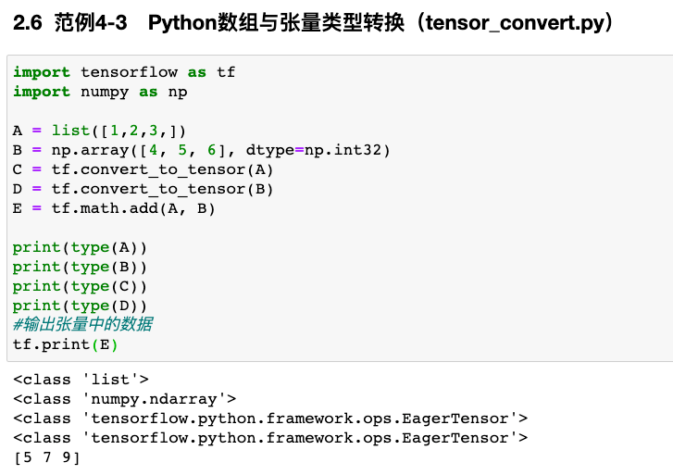

Slide 16
3. 常量与变量

Slide 17
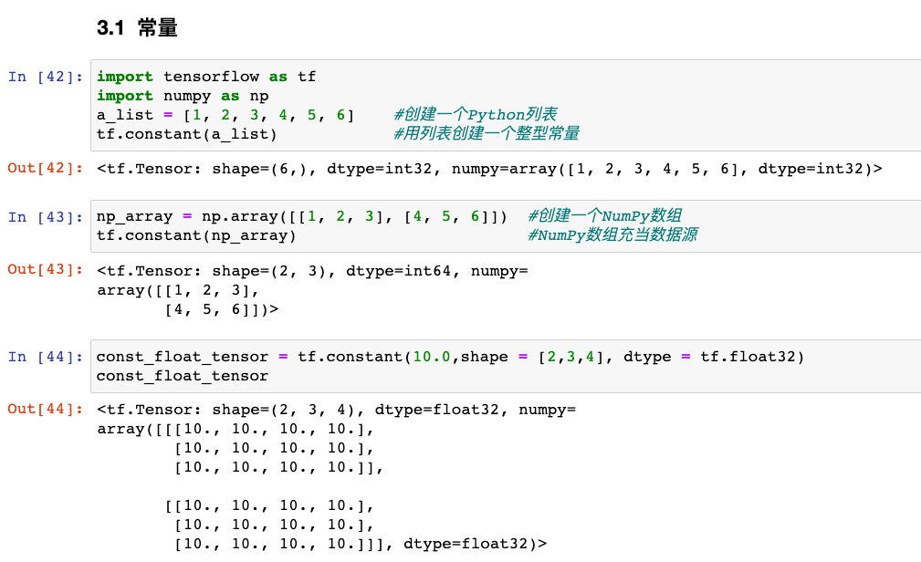
常量

Slide 18
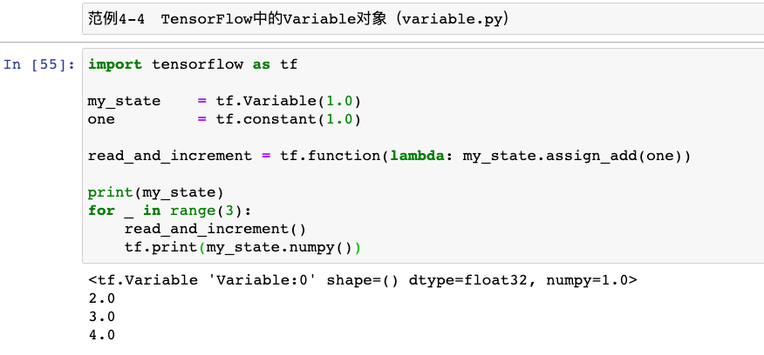
变量
tf.Variable：专门的数据类型来支持梯度信息的记录

Slide 19
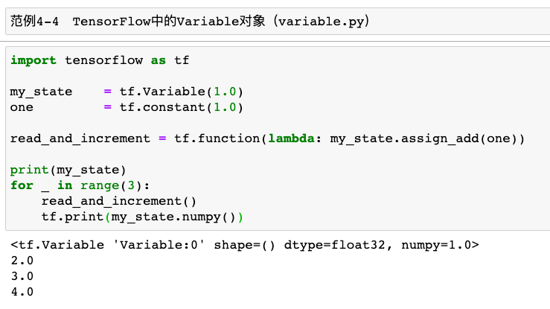

Slide 20
4.常用张量生成方法

Slide 21
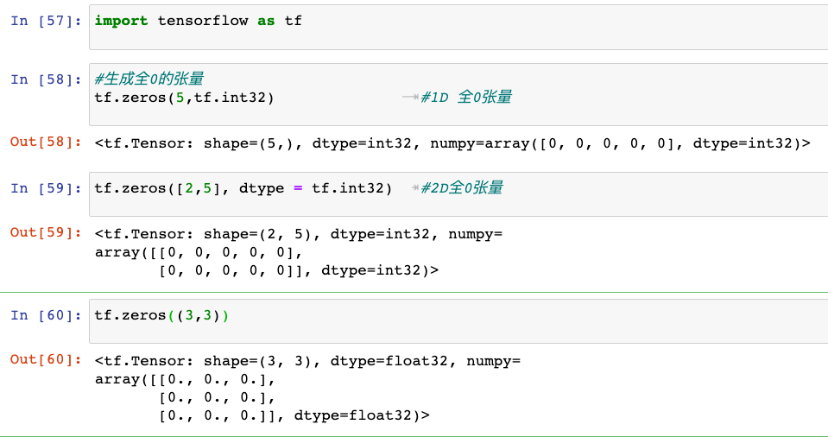
tf.zeros()

Slide 22
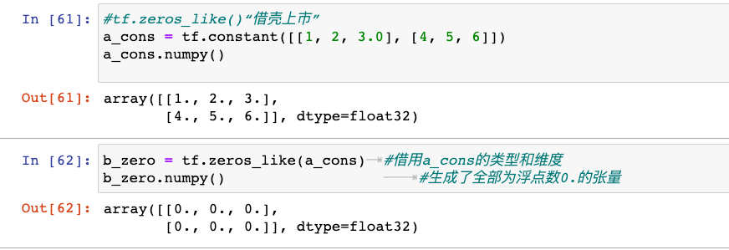
tf.zeros_like

Slide 23
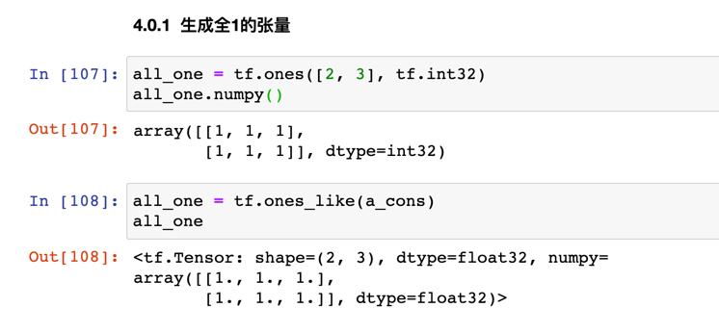

Slide 24
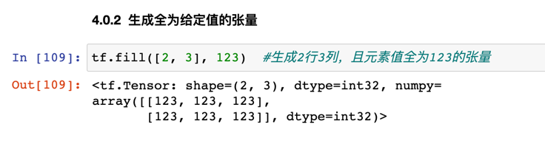

Slide 25
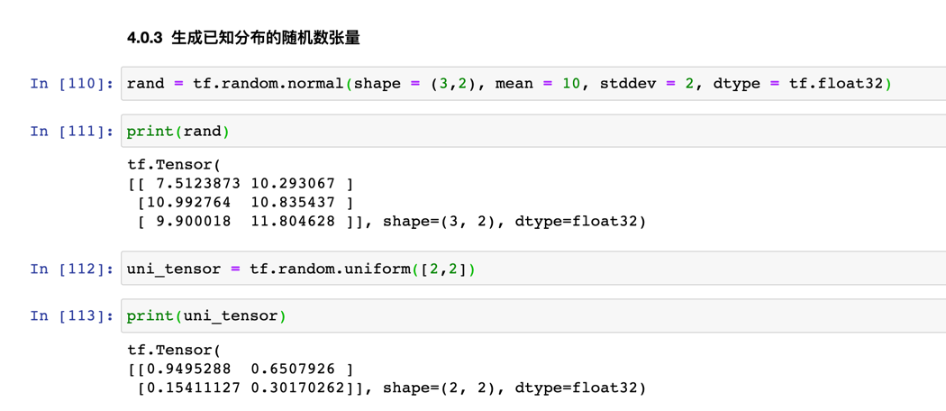

Slide 26
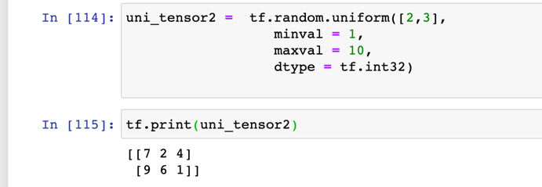

Slide 27
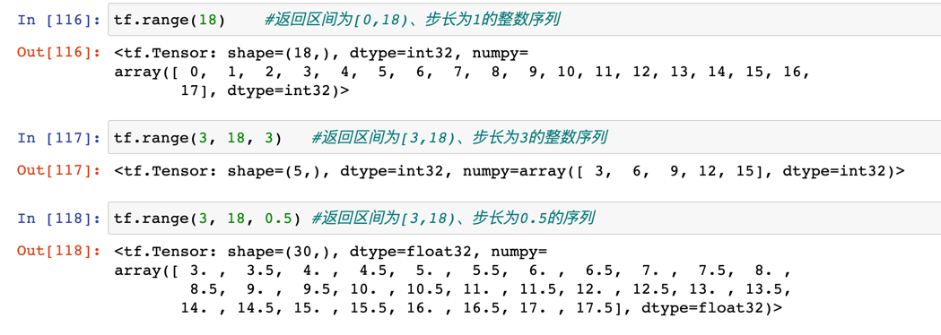
创建特定张量序列

Slide 28
5.索引与切片

Slide 29
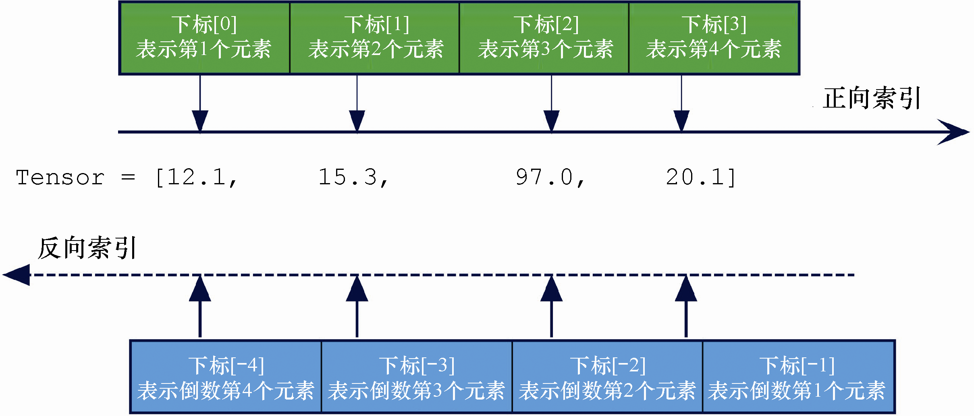

Slide 30
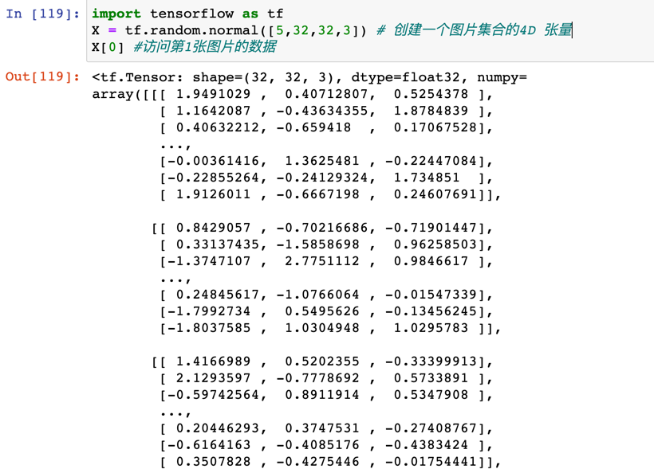

Slide 31
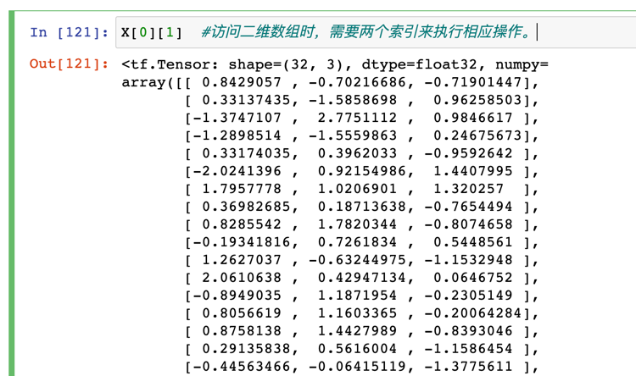

Slide 32
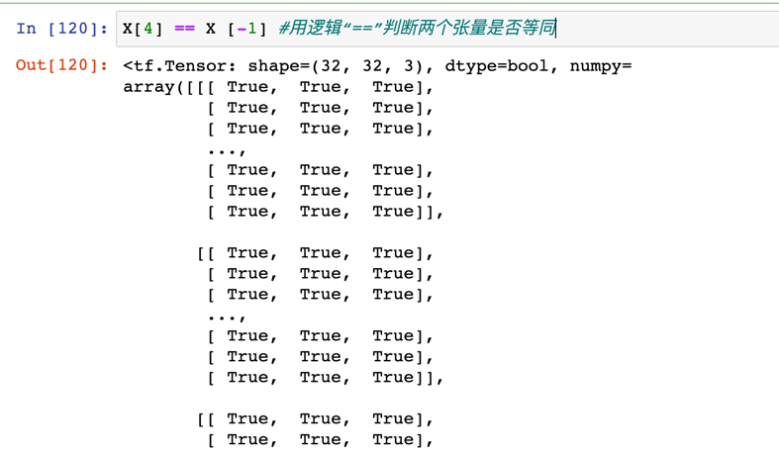
张量同样支持反向索引，即方括号内的偏移量为−1，表示倒数第1个元素。

Slide 33
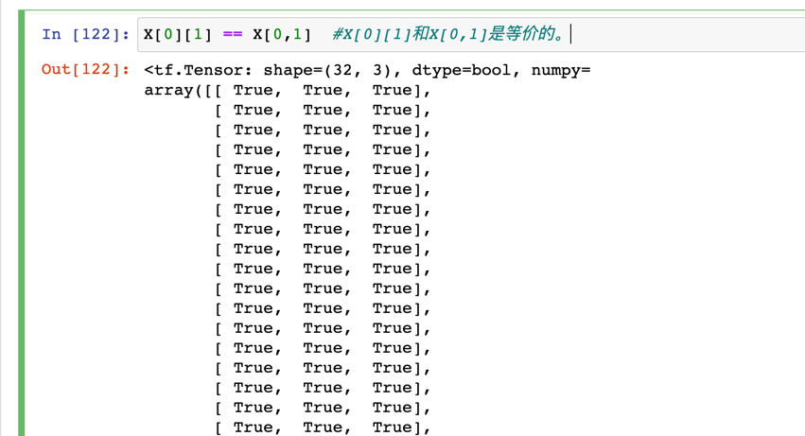

Slide 34
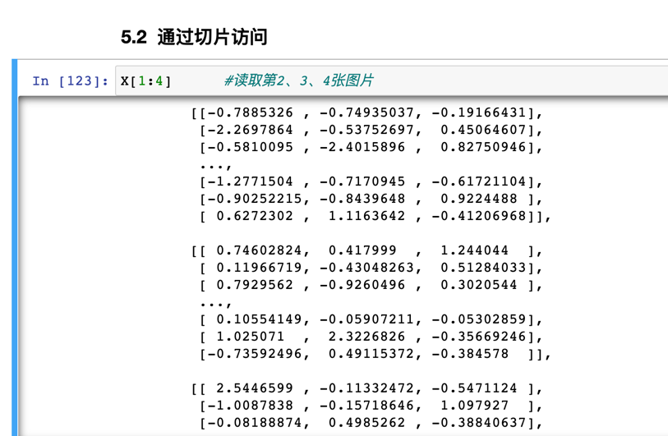

Slide 35
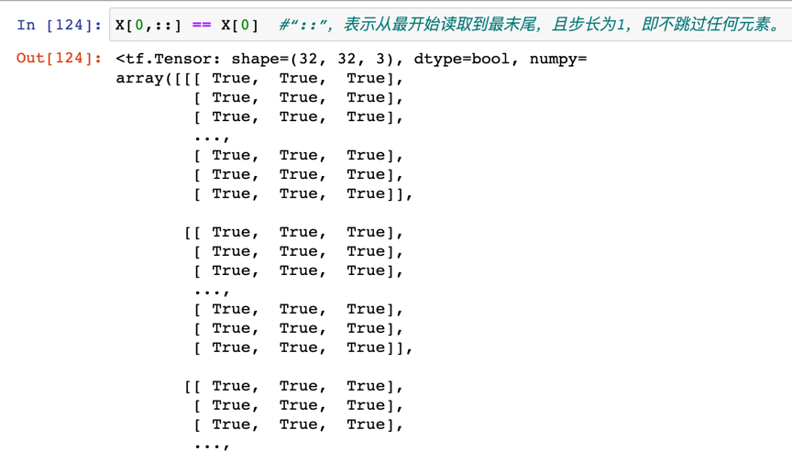

Slide 36
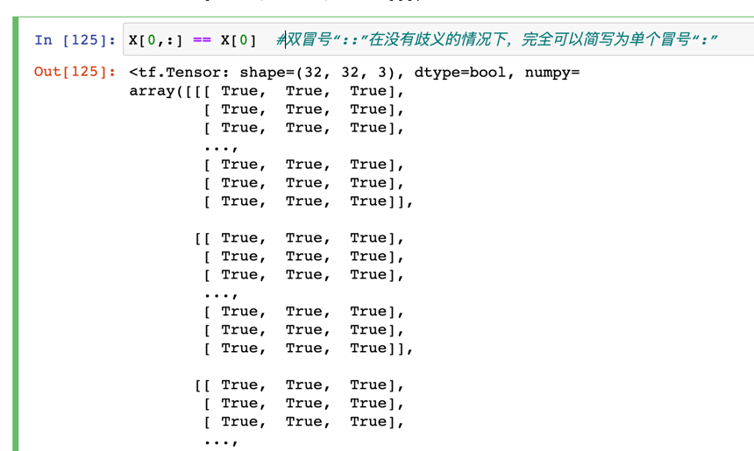

Slide 37
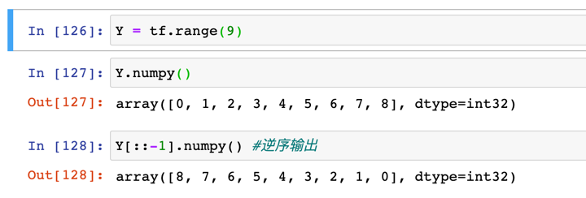
步长为负，逆序输出

Slide 38
表4-4 切片参数多种省略方式
切片参数方式 | 含义描述
start:end:step | 从start开始读取，到end（不包含end）结束，步长为step
start:end | 从start开始读取，到end（不包含end）结束，步长为1
start: | 从start开始读取后续所有元素，步长为1
start::step | 从start开始读取后续所有元素，步长为step
:end:step | 从0开始读取，到end（不包含end）结束，步长为step
:end | 从0开始读取，到end（不包含end）结束，步长为1
::step | 从0开始，读取后续所有元素，步长为step
:: | 读取所有元素
: | 读取所有元素

Slide 39
表4-5 省略号切片方式
切片方式 | 切片含义描述
m,…,n | 省略号表示：最左边维度以m为界，最右边维度以n为界，中间的维度全部读取。其他维度按m和n各自的描述方式读取
m,… | 省略号表示：最左边维度以m为界，m之后的所有维度全部读取，m维度按m描述的方式读取
…,n | 省略号表示：最右边维度以n为界，n之前的所有维度全部读取，n维度按n描述的方式读取
… | 省略号表示：读取张量所有维度的数据

Slide 40
6.张量的维度伸缩与交换

Slide 41
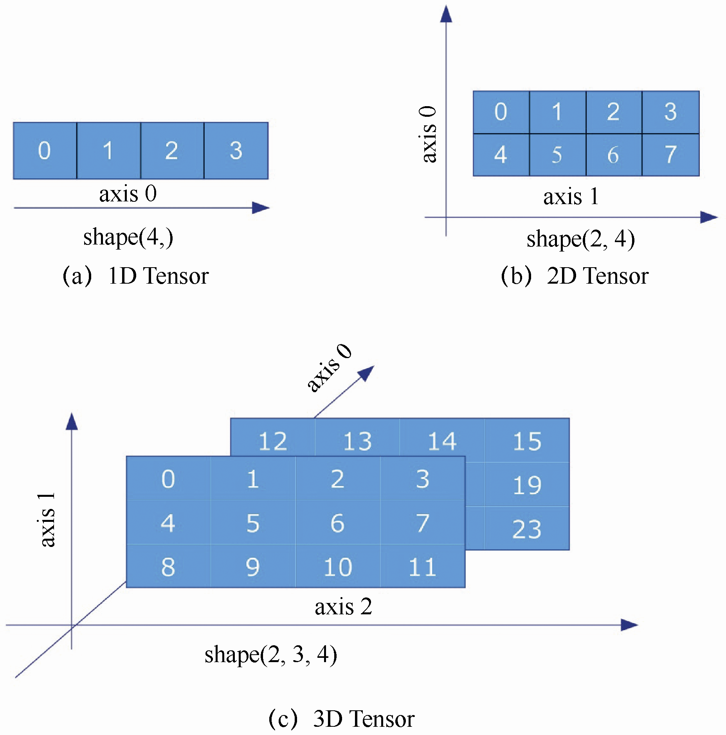
张量中的轴方向

Slide 42
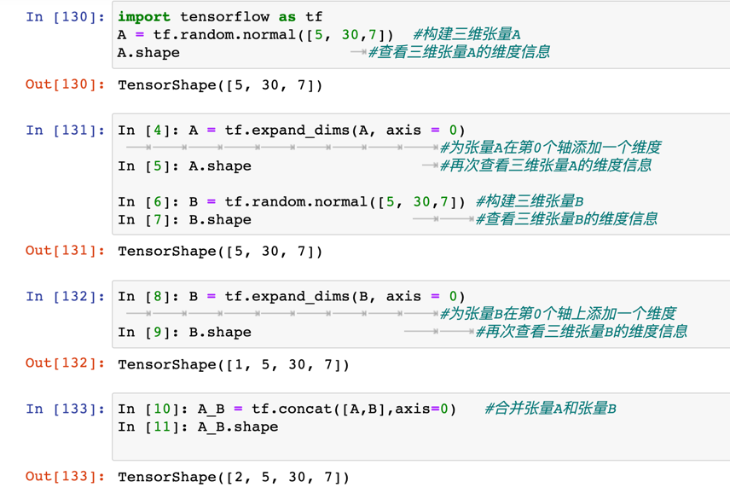
合并的张量尺寸变成了[2, 5, 30, 7]。

Slide 43
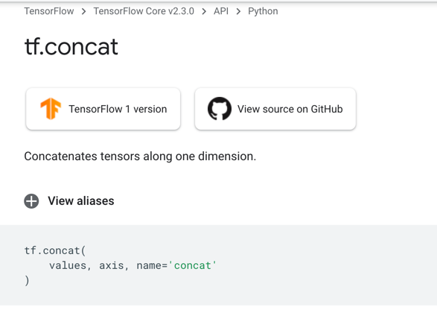
tf.concat原型

Slide 44
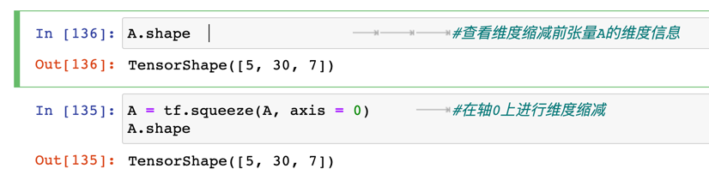
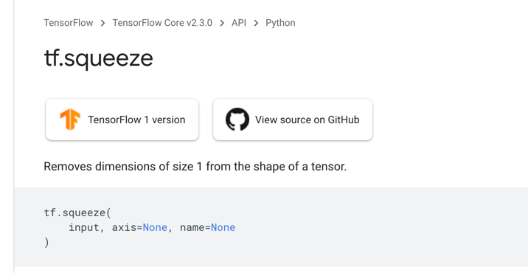
tf.squeeze()

Slide 45
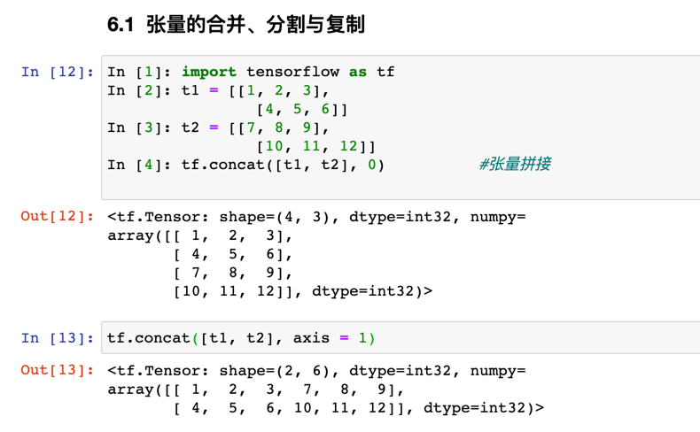

Slide 46
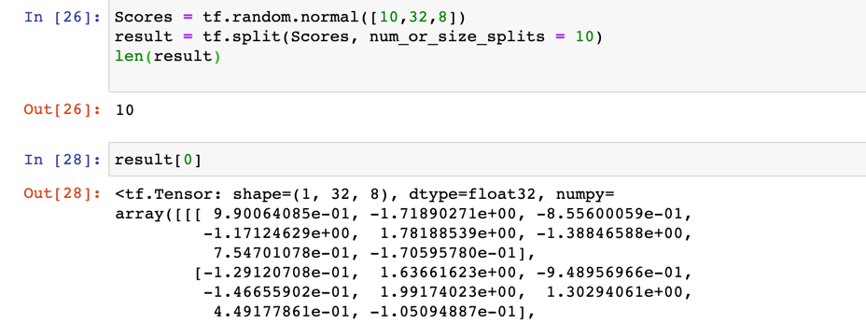
将学生成绩张量分割为10份

Slide 47
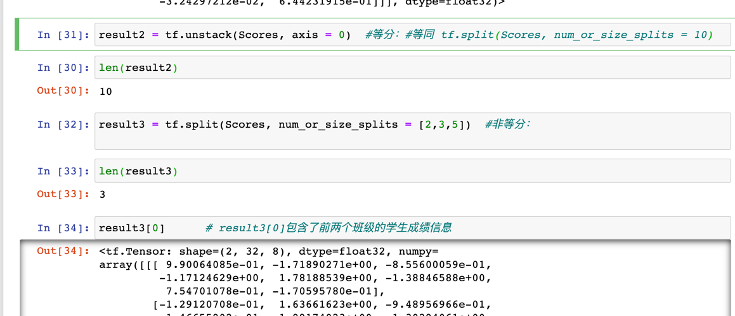

Slide 48
7. TensorFlow中的计算

Slide 49
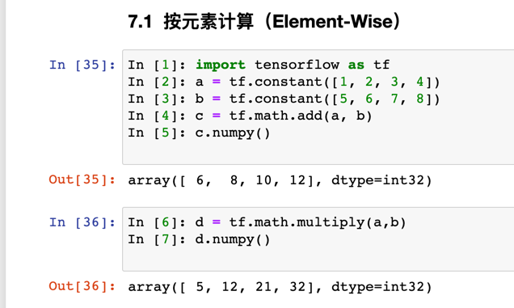

Slide 50
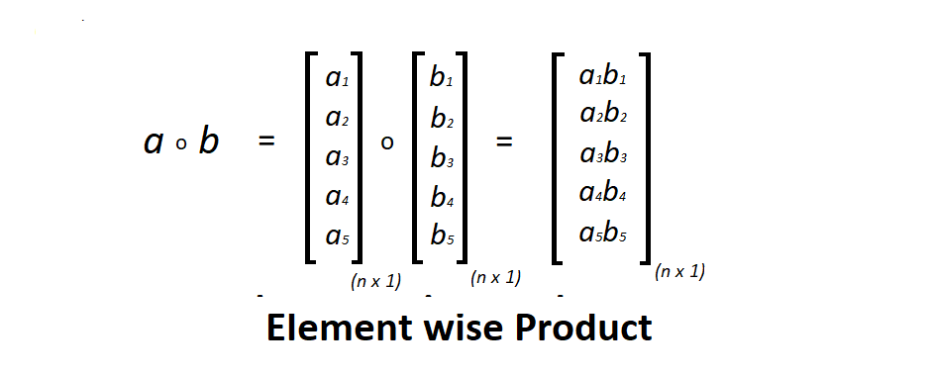
按元素计算

Slide 51
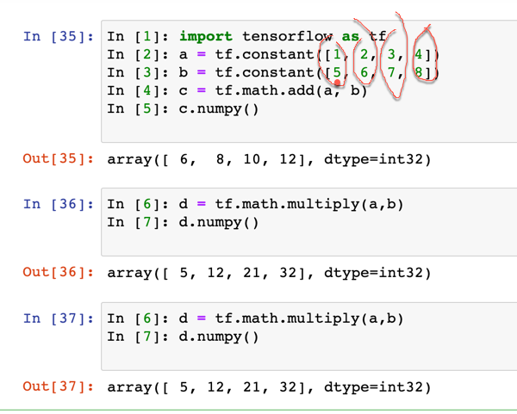

Slide 52
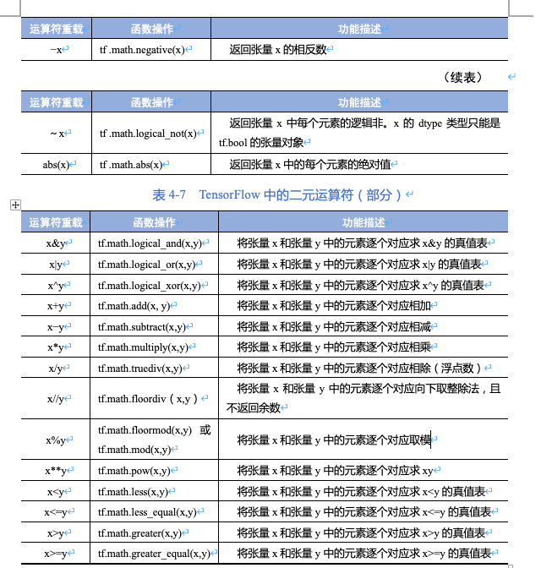

Slide 53
8.张量的按轴计算

Slide 54
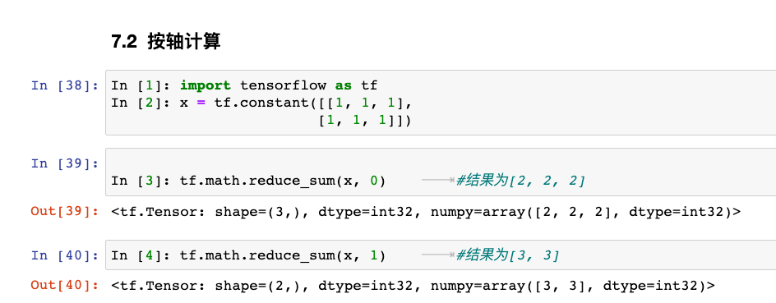

Slide 55
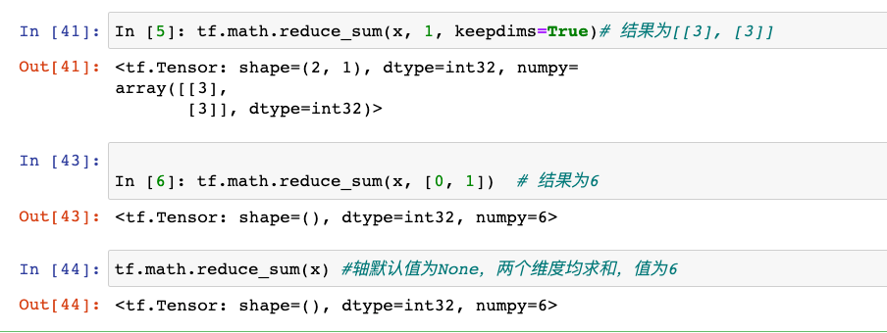

Slide 56
9.张量的广播机制

Slide 57
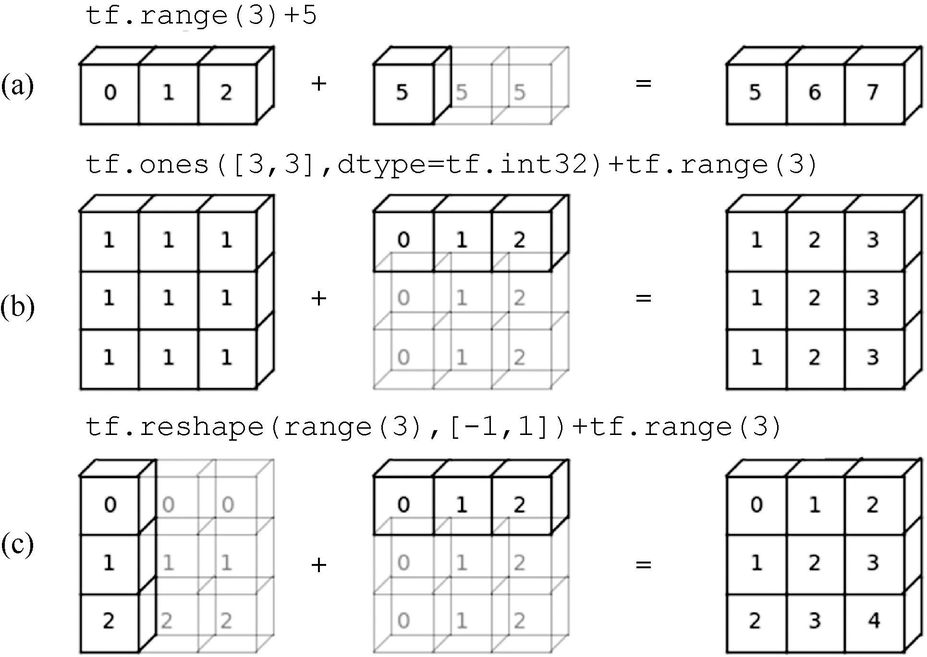
TensorFlow中的广播机制

Slide 58
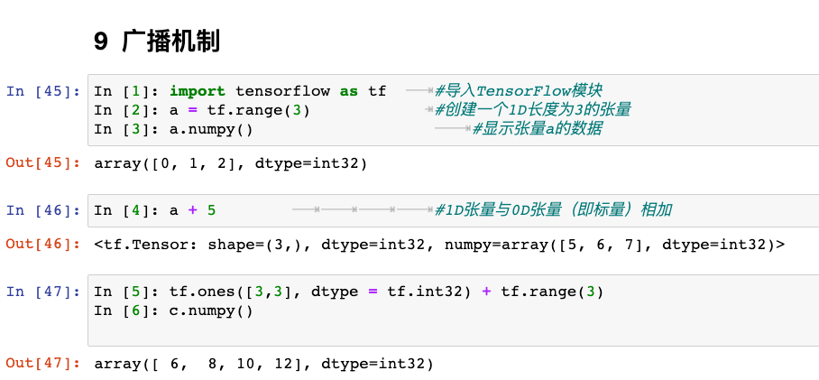

Slide 59
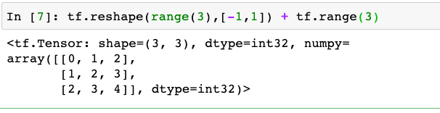
TensorFlow的广播机制还支持两个张量同时扩展，以适应对方张量的维度。

Slide 60
广播机制小结
（1）扩展维度。若两个张量的尺寸不同，则尺寸较小的张量会添加若干个轴（称为广播轴），使其ndim（维度信息）与尺寸较大的张量相同。
（2）复制数据。尺寸较小的张量沿着新添加的轴不断复制之前的元素，直至其尺寸与尺寸较大的张量相同。
（3）低维有“1”。若两个张量的尺寸在任何维度上都不匹配，则将该维度中尺寸为1的张量拉伸，以匹配另一个尺寸较大的张量。

Slide 61
9.张量在神经网络中的典型应用

Slide 62
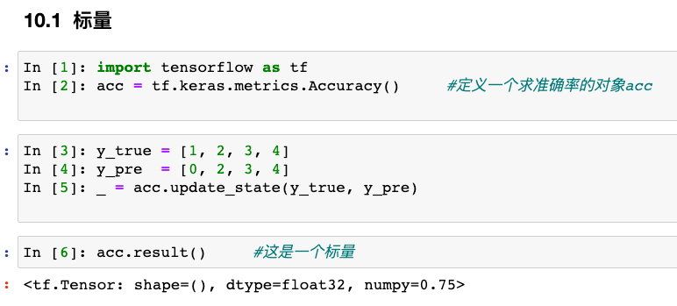

Slide 63
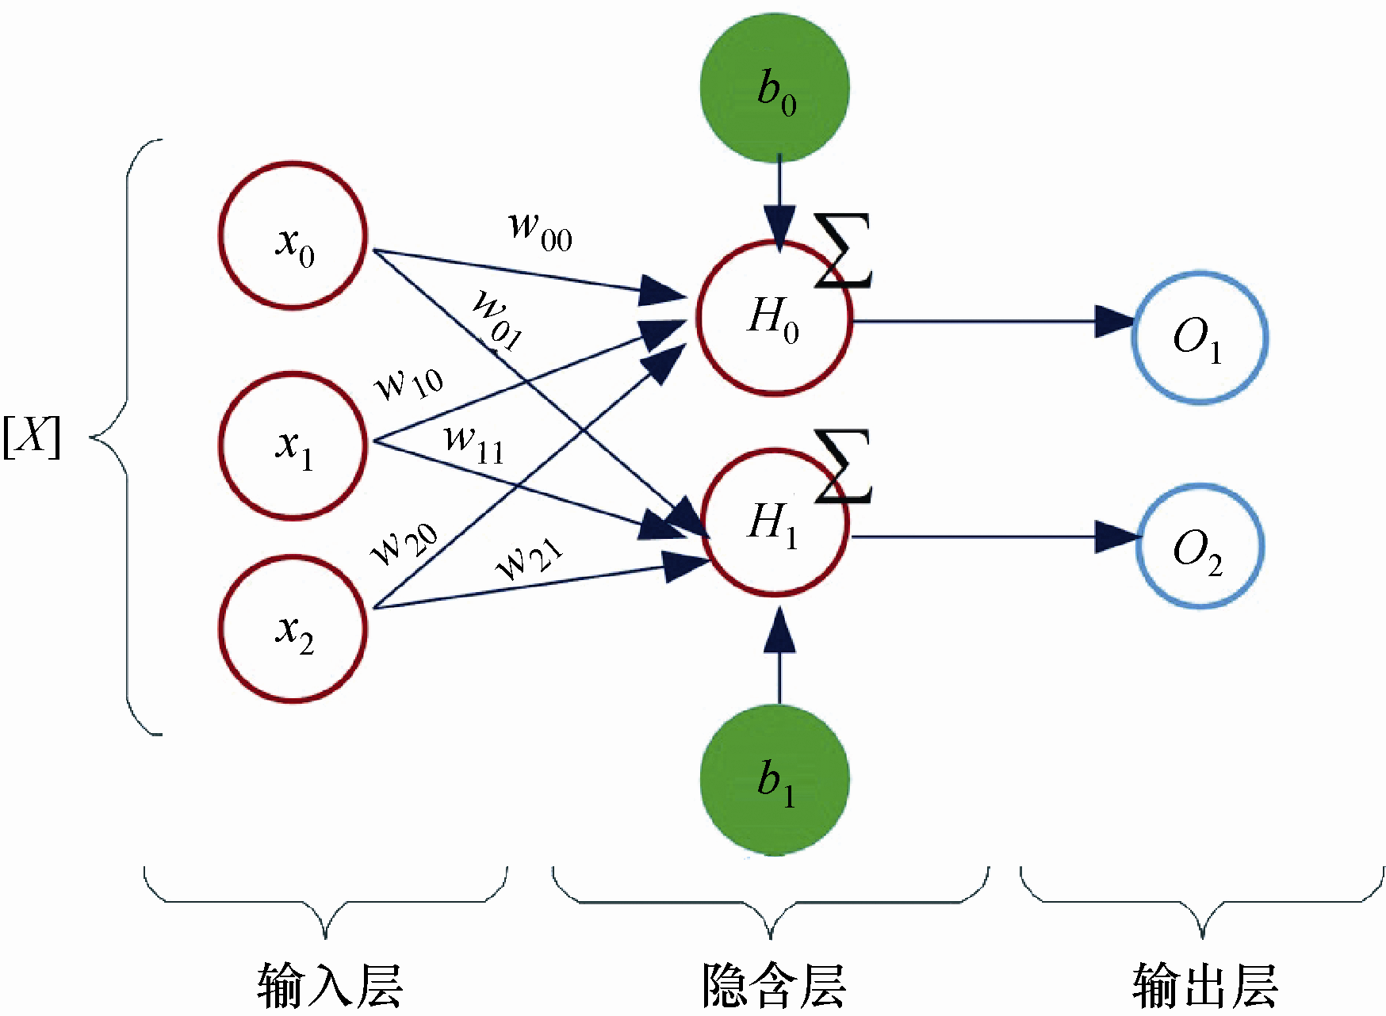
图4-9 偏置向量的使用
向量（一维数组）也是一种常见的数据载体。

Slide 64
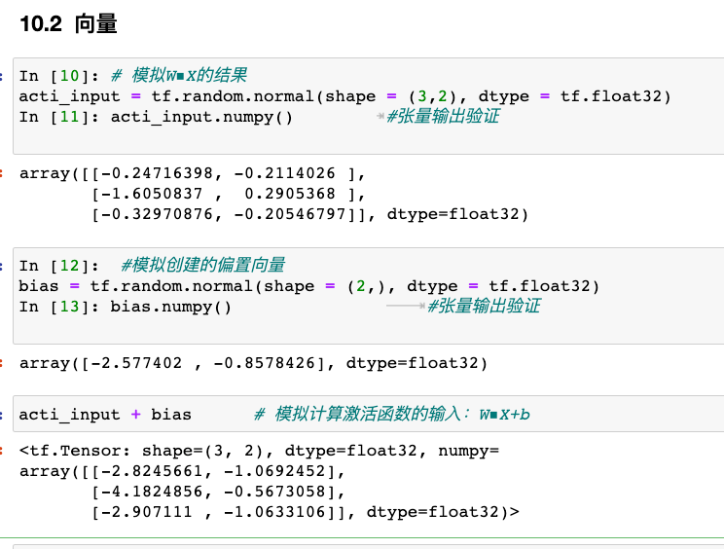

Slide 65

图4-10 没有隐含层的神经网络

Slide 66


Slide 67

output = X@W + b
矩阵乘法用到了tf.linalg.matmul()

Slide 68

图4-12 批处理下的神经网络训练

Slide 69

图4-13 三维张量示例图

Slide 70

四维图像张量示例图

Slide 71

五维张量
视频常用五维张量来表达。一个视频可以视为一系列流动的图片帧（Frame），每帧都是一个彩色（或黑白）图片

Slide 72


谢谢你能来！
知乎社区专栏：https://zhuanlan.zhihu.com/zhangyuhong

